Slide 1
Организация довузовской профориентационной работы в Институте психологии на 2020-21 учебный год

Slide 2
План профориентационной работы Института психологии ФГАОУ ВО «Северо-Восточный федеральный университет имени М.К. Аммосова» на 2020-2021 учебный год
№ | Наименование мероприятия | Срок проведения | Ответственные
2020 г.
Октябрь
1 | Дискуссионная площадка «Психолог - профессия будущего?» (1 сессия) с привлечением учащихся школ, партнеров, работодателей и выпускников Института | 30 сентября 2020 г., 16:00-17:30 ч. https://leader-id.ru/event/58305/ | Егорова А.И.
2 | Дискуссионная площадка «Психолог - профессия будущего?» (2 сессия) с привлечением учащихся школ, партнеров, работодателей и выпускников Института | 01 октября 2020 г., 13:00-14:30 ч. https://leader-id.ru/event/58306/ | Егорова А.И.
3 | День открытых дверей Института психологии для учащихся 10-11 классов | Октябрь | Седалищева Э.Н.
Ноябрь
4 | Презентация направления «Социальная работа» олимпиады «Я – профессионал» | Ноябрь | Седалищева Э.Н.
5 | Классные часы для учащихся 9 и 11 классов «Компас профессий» | Ноябрь | Седалищева Э.Н.
6 | Проведение профориентационных игр для учащихся 11 классов РС (Я) | Ноябрь | Седалищева Э.Н.
7 | Лекция «Кто же такой я?» для учащихся 9-11 классов РС (Я) | 24 ноября 2020 г., 15.00-.17.00 ч. | Седалищева Э.Н.
8 | Психологическая помощь родителям подрастающего поколения | Ноябрь | Шамаева В.С., Николаев Е.В.
9 | День открытых дверей для студентов СПО «Дни института психологии» | Ноябрь | Седалищева Э.Н.
10 | День открытых дверей «Welcome Day» для иностранных граждан | Ноябрь | Седалищева Э.Н.

Slide 3
Декабрь
11 | Онлайн-неделя психологии и социальной работы для учащихся 9 -11 классов РС (Я) | Декабрь | Седалищева Э.Н.
12 | Митап для старшеклассников «Ключ в твоей голове – наука психология». Учащиеся 8-11 классы | Декабрь | Седалищева Э.Н.
13 | Семинар для школьных психологов «Привлечение школьников к научной деятельности» | Декабрь | Сидорова Т.Н.
14 | Круглый стол с выпускниками СПО, студентами и выпускниками Института психологии «Моя профессия - Социальный работник» | Декабрь | Седалищева Э.Н.
15 | Дни психологии и социальной работы для иностранных граждан | Декабрь | Седалищева Э.Н.

Slide 4
2021 год
Январь
16 | Профориентационная встреча со школьниками по направлению психолого-педагогическое образование | Январь | Шамаева В.С.
Февраль
 | Март
17 | Олимпиада студентов «Я-профессионал» направления "Социальная работа". Полуфинал | Март | Нафанаилова М.С., Осипова Г.С.
18 | Профориентационная с работа учащимися Таттинского улуса, Чурапчинского улуса в рамках олимпиады СВОШ | Март | ФДОП, Осипова Г.С.
19 | "Чем занимается специалист по социальной работе?" - дискуссия на платформе "Точка кипения" - СВФУ | Март | Давыдова В.Я.
20 | Профориентационная встреча со студентами СПО | Март | Давыдова В.Я., Осипова Г.С.

Slide 5
Апрель
21 | Профориентационная встреча со школьниками | Апрель | Ким К.В.
22 | Встреча с выпускниками ЯКТИД | Апрель | Давыдова В.Я., студенты направления подготовки Социальная работа
23 | Профориентационная поддержка дня профориентации в ЦРППК | Апрель | Ким К.В.
Май
24 | Работа со вкладкой "Абитуриент" в официальном сайте СВФУ | Май | Чириков А.В., Осипова Г.С.
25 | Рассылка информаций о поступлении в Институт психологии | Май | Ким К.В., Давыдова В.Я., Шамаева В.С.

Slide 6
Отчет о проведенных мероприятиях
№ | Наименование мероприятия | Дата | ФИО организатора | Охват школьников/студентов/родителей/педагогов | Формат мероприятия
1 | День открытых дверей Института психологии для учащихся школ РС (Я) | 29.10.2020 г. | Седалищева Э.Н. | Школьники МОБУ «Городская классическая гимназия» ГО «город Якутск», МОБУ «СОШ № 25» ГО «г. Якутска», МОБУ «СОШ № 6» ГО «город Якутск» - 26 школьников, 2 учителей | Лекция / профориентационная игра
2 | Презентация олимпиады «Я – профессионал» для студентов Института психологии | 06.11.2020 г. | Седалищева Э.Н. | Студенты, магистры Институт психологии по направлению подготовки «Социальная работа» | Лекция
3 | Классный час «Компас профессий» для учащихся 9 классов РС (Я) | 19-20.11.2020 г. | Седалищева Э.Н. | МОБУ «Хатасская СОШ имени П.Н. и Н.Е Самсоновых» - 19 школьников, 1 учитель | Лекция / профориентационная игра
4 | Профориентационная игра «Взгляд в будущее» для учащихся 10 классов РС (Я) | 17.11.2020 г. | Седалищева Э.Н. | МАОУ «Саха политехнический лицей» - 21 школьников | Профориентационная игра
5 | Лекция для родителей и учащихся 11 классов «К осознанному выбору профессии вместе с СВФУ» | 18.11.2020 г. | Седалищева Э.Н., МАОУ СПЛ | МАОУ «Саха политехнический лицей» - 29 школьников, 7 педагогов | Лекция
6 | Лекция «Кто же такой Я?» для учащихся школ РС (Я) | 24.11.2020 г. | Седалищева Э.Н. | Школы РС(Я) – 30 школьников, 4 – педагогика, 1 – родитель | Лекция / психологическая игра

Slide 7
7 | День открытых дверей Института психологии для студентов СПО | 26.11.2020 г. | Седалищева Э.Н. | ЯКТИД – 37 студентов | Лекция / профориентационная игра
8 | День открытых дверей Института психологии («Welcome Day») для иностранных граждан | 27.11.2020 г. | Седалищева Э.Н. | Иностранные студенты | Лекция / профориентационная игра
9 | Онлайн-День открытых дверей Института психологии для учащихся школ РС (Я) | 05.12.2020 г. | Седалищева Э.Н. | Школы РС(Я) – 40 школьников | Лекция / психологическая игра
10 | Онлайн-митап для старшеклассников «Ключ в твоей голове – наука психология» | 11.12.2020 г. | Седалищева Э.Н., Лукина В.С., Казицева В.О. | Школы РС(Я) – 37 школьников | Лекция / психологическая игра
11 | Психологическая помощь родителям подрастающего поколения | 24.11.2020 | Николаев Е.В., Шамаева В.С. | СОШ № 6 , СОШ № 26, СОШ № 33 г. Якутска, СОШ № 4 г. Верхневилюйск, экспериментальная школа-интернат Арктика г. Нерюнгри, СОШ №20 с. Хатыстыр, СОШ им. Г. М. Василевич с. Иенгра, Республиканский лицей-интернат, Бейдигинская СОШ, Нюрбинская СОШ № 1 – 40 школьников | Беседа
12 | Олимпиада студентов «Я-профессионал» направления "Социальная работа". Полуфинал | 18.03.2021 | Осипова Г.С., Нафанаилова М.С. | Студенты | Олимпиада

Slide 8
13 | Профориентационная с работа учащимися Таттинского улуса, Чурапчинского улуса в рамках олимпиады СВОШ | 19.03.2021 по 22.03.2021 | ФДОП СВФУ, Осипова Г.С. | Чурапчинская улусная гимназия, Таттинский лицей – 30 школьников | Олимпиада, беседа
14 | "Чем занимается специалист по социальной работе" | 31.03.2021 | Давыдова В.Я. | СПО – 18 студентов | Беседа
15 | Профориентационная встреча со студентами СПО | 01.04.2021 | Осипова Г.С., Давыдова В.Я. | Якутский колледж технологии и дизайна, Юридический колледж СВФУ, Якутский педагогический колледж им. С.Ф. Гоголева Д, ЮК – 16 студентов | мероприятие для СПО
16 | Профориентационная встреча со школьниками | 15.04.2021 | Ким К.В. | МОБУ СОШ №31 (с углубленным изучением отдельных предметов) – 35 школьников | Классный час
17 | Профориентационный вебинар | 15.04.2021, | Давыдова В.Я., студенты направления подготовки Социальная работа | Школы РС(Я) | Вебинар
18 | Встреча с выпускниками ЯКТИД | 17.04.2021 | Давыдова В.Я., студенты направления подготовки Социальная работа | ЯКТИД – 30 студентов | Беседа
19 | Рассылка информаций о поступлении в Институт психологии |  | Ким К.В., Шамаева В.С., Давыдова В.Я.

Slide 9
20 | Профориантационная поддержка дня профориентации в ЦРППК |  | ФДОП СВФУ, Ким К.В. | Школы РС(Я) | Вебинар
21 | Работа со вкладкой «Абитуриент» |  | Чириков А.В., Осипова Г.С. |  | Работа с официальным сайтом СВФУ

Slide 10
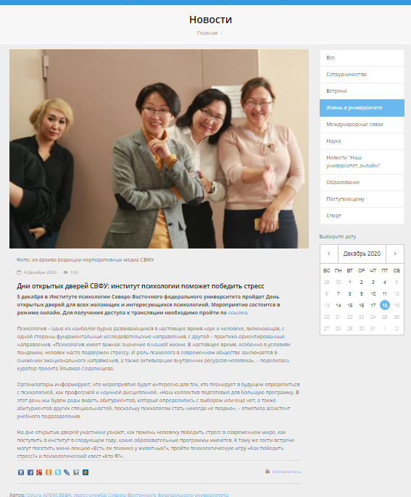
Опубликована статья «Дни открытых дверей СВФУ: институт психологии поможет победить стресс» в рубрике «Новости» на сайте СВФУ.
Автор: Ольга АЛЕКСЕЕВА, пресс-служба Северо-Восточного федерального университета.
Ссылка на источник: https://www.s-vfu.ru/news/detail.php?SECTION_ID=19&ELEMENT_ID=145765

Slide 11
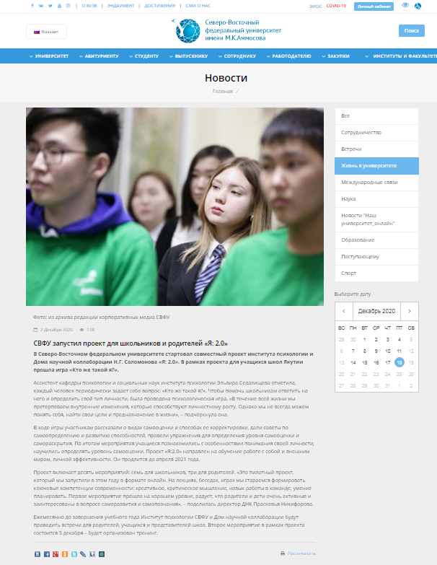
Опубликована статья «СВФУ запустил проект для школьников и родителей «Я: 2.0» в рубрике «Новости» на сайте СВФУ.
Автор: Ольга АЛЕКСЕЕВА, пресс-служба Северо-Восточного федерального университета.
Ссылка на источник: https://www.s-vfu.ru/news/detail.php?SECTION_ID=19&ELEMENT_ID=145703

Slide 12
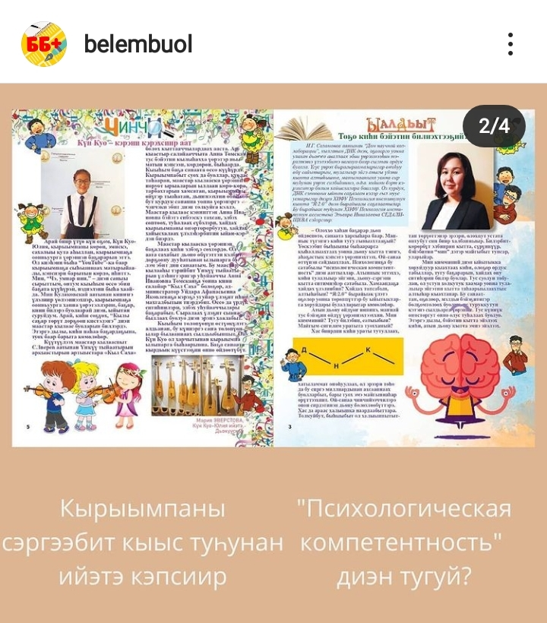
Опубликована статья в детском журнале «Бэлэм буол +».
Автор: Иванова Светлана, редактор детского журнала «Бэлэм буол +».

Slide 13
Спасибо за внимание!

